Slide 1
资源管理──cgroup及其子系统
李泽帆
lizf@cn.fujitsu.com

Slide 2

资源管理──cgroup及其子系统
What is cgroup
The interface and implementation of cgroup
Problems with cgroup
Introduction of cgroup subsystems

Slide 3
What is cgroup
per-process资源管理：rlimit
CKRM：Class-based Kernel Resource Management
BeanCounters
cgroup(control group)：对系统进程进行分组
cgroup subsystem：使用cgroup的分组机制，对一组进程就某种系统资源实现资源管理。

Slide 4
What is cgroup
图例
t1,t2,t3
(G1)‏
cpu子系统
50%
all other tasks
(G0)‏
t4
(G2)‏
20%
t5,t6
(G3)‏
10%
20%

Slide 5
cgroup的接口与实现
What is cgroup
The interface and implementation of cgroup
Problems with cgroup
Introduction of cgroup subsystems

Slide 6
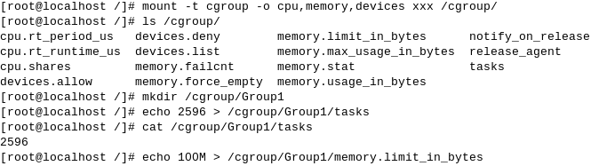
cgroup的接口与实现
用户接口：pseudo-filesystem
  cgroup <-> cgroup subsys
  ~
  vfs <-> filesystem (ext4, btrfs, reiserfs ...)‏
  mount -t cgroup -o cpuset, memory, devices xxx /mnt

Slide 7
cgroup的接口与实现
cgroup的树结构
(以cpuset为例)‏
0-1
mkdir
0-5
2,5
mkdir
2-5
3
4

Slide 8
cgroup的接口与实现
Single or multiple hierarchies
  Single：
  Multiple：
教授
Mem: 60%
Net: 50%
学生
Mem: 20%
Net: 30%
管理员
Mem: 20%
Net: 20%
[Hierarchy_1]
教授
Mem: 60%
学生
Mem: 20%
管理员
Mem: 20%
[Hierarchy_2]
浏览器
Net: 20%
NFS
Net: 70%
其他
Net: 10%

Slide 9
cgroup的接口与实现
进程移动
  fork：do_fork() -> copy_process() -> cgroup_fork()
  -> child->cgroups = current->cgroups;
  exit：do_exit() -> cgroup_exit()
  -> tsk->cgroups = &init_css_set;
  attach：cgroup_tasks_write()
  -> attach_task_by_pid(new_cgrp, pid)
  -> can_attach(tsk, new_cgrp) --> attach()
yes

Slide 10
cgroup的接口与实现
cgroup子系统需要实现的调用接口用户接口
    create()‏ - 创建cgroup时调用
    destroy()‏ - 删除cgroup时调用
    populate()‏ - 生成subsys.xxx控制文件
    can_attach()‏ - 进程可否移动
    attach()‏ - 移动进程
    fork()‏ - 新进程fork时调用
    exit()‏ - 进程结束时调用

Slide 11
cgroup的问题
What is cgroup
The interface and implementation of cgroup
Problems with cgroup
Introduction of cgroup subsystems

Slide 12

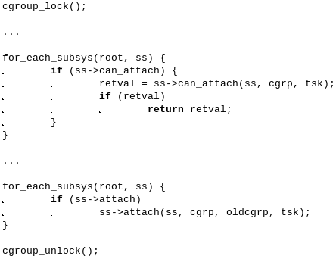
cgroup的问题
gap between can_attach() and attach()

Slide 13
cgroup的问题
“procs” control file
  当前：一次只能移动一个进程
  echo $pid > /cgroup/sub/tasks
  问题1
  问题2：名字冲突
  procs or cgroup.procs

Slide 14
cgroup的问题
Rules for tasks attaching
  daemon using Process Event Connector
  wrappers around binaries
  script running at ssh logins
  kernel-side rule engine

Slide 15
cgroup子系统介绍
What is cgroup
The interface and implementation of cgroup
Problems with cgroup
Introduction of cgroup subsystems

Slide 16
cgroup子系统介绍
cpuset
  为一组进程分配一组cpu和内存结点
  cpuset中的平衡负载(sched load balance)‏
  ……

Slide 17
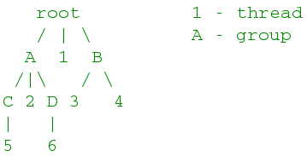

cgroup子系统介绍
cpu – Group CPU Scheduler
  一个group有一个cpu.shares，表示该group的cpu时间的权重
  SMP fairness的问题
  A: 5474(t1) B: 5475(t2), 5476(t3) A.shares = B.shares = 1024 nr_cpus = 2
  期望值 – t1 : t2 : t3 = 1024 : 1024/2 : 1024/2 = 2 : 1 : 1 = 100% : 50% : 50%
  实际值 – t1 : t2 : t3 = 66.6% : 100% : 33.3%

Slide 18
cgroup子系统介绍
devices – Device Whitelist Controller
  设备白名单：一个组有一份白名单，组内进程只能访问白名单上的设备
  设备的权限类型：read, write, mknod

Slide 19
cgroup子系统介绍
memory – Memory Resource Controller
  控制的内存：RSS和Page Cache
  *RSS: 驻留在RAM中的虚拟内存页面的数目
  Swap controller or mem+swap ？
  1. mem and swap: xGB mem + yGB swap
  2. mem+swap: (x+y)GB (mem+swap)

Slide 20
cgroup子系统介绍
memrlimit – Memory Address Space Controller
  Not OOM, but malloc() or mmap() return failure
  Better control over how many pages can be swapped out when
  the cgroup goes over its limit

Slide 21
cgroup子系统介绍
Freezer cgroup
Freeze all tasks when suspend/hibernate
Freeze a set of tasks using cgroup freezer subsystem

Slide 22
cgroup子系统介绍
Network Traffic Controller
  tc_cgroup - Ranjit Manomohan <ranjitm@google.com>
  net_cls - Thomas Graf <tgraf@suug.ch>

Slide 23
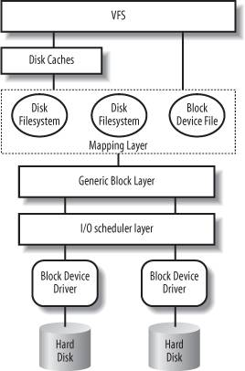
cgroup子系统介绍
Block I/O Controllerer
控制的方式：
- I/O priorities
- weight/share
- bandwidth limiting
在哪个layer实现io control：
- elevator-based io controller
- block layer io controller

Slide 24
END
  Thanks!

